Slide 1

20596 – שפת פרולוג והביטים לבחנה מלאכותית
פרוייקט גמר
מגיש: אנטון דכטיאר
מוגש ל: רועי רחמני

Slide 2
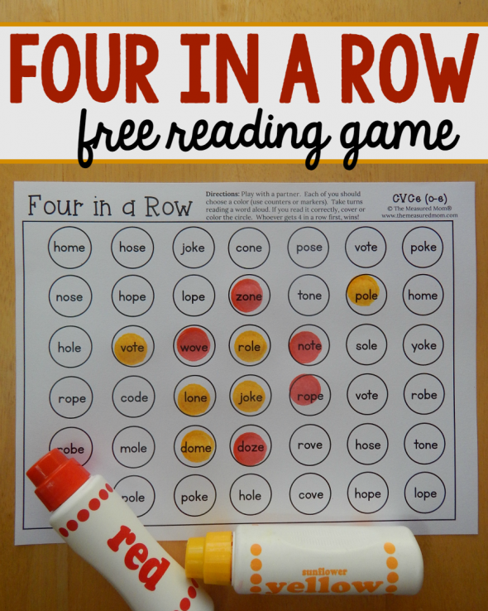
הוראות המשחק:
Wiki
המשחק המיועד לשני שחקנים.
לוח המשחק מורכב משבע עמודות ושש שורות.
לכל שחקן אסימונים בצבע שונה.
בתחילת המשחק השחקן האנושי מתבקש לבחור את רמת קושי המשחק (הגבלת עומק החיפוש).
כל שחקן בתורו בוחר עמודה בלוח אליה הוא מפיל אסימון.
מטרת המשחק היא ליצור צירוף של ארבעה אסימונים, כאשר האפשרויות הן:
מאונך, מאוזן או באלכסון. השחקן הראשון שמצליח ליצור רביעייה, מנצח.

Slide 3
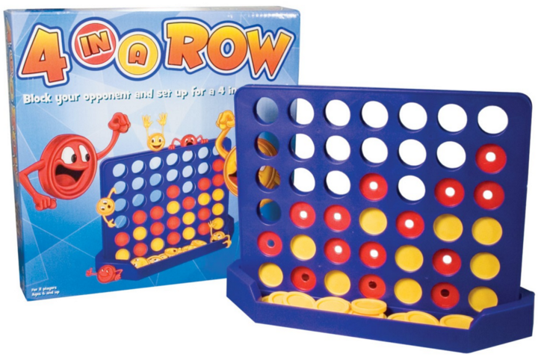
התקנת המשחק
להתקין Swi-Prolog
ניתן להשתמש גם ב SWISH

Slide 4
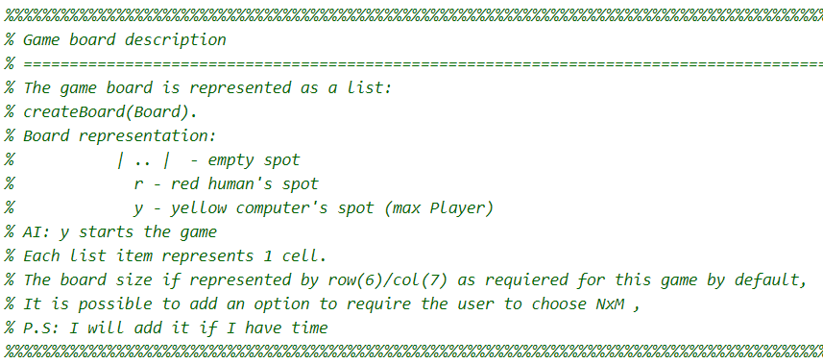
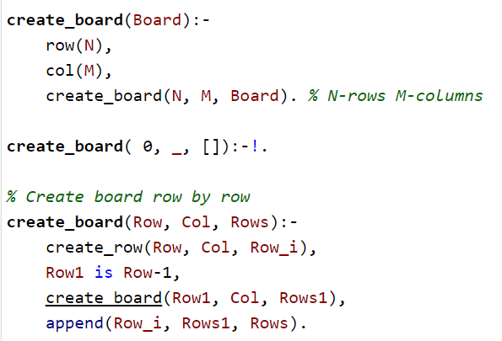
בניית לוח המשחק וסיווג צבעי האסימונים

Slide 5
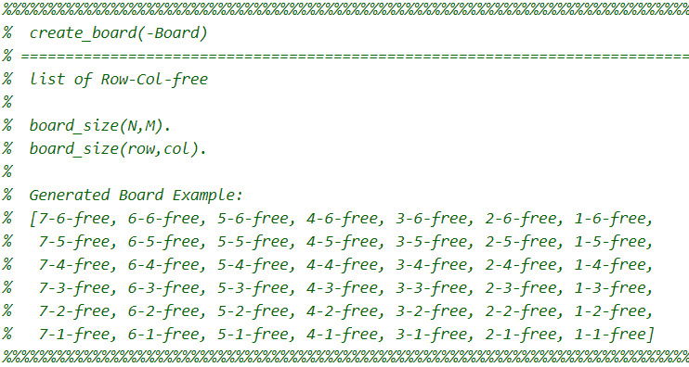
מבנה נתונים
מבנה הנתונים המרכזי הוא לוח המשחק המוגדר כרשימה של התאים שעל הלוח
%Column-Row-State

Slide 6
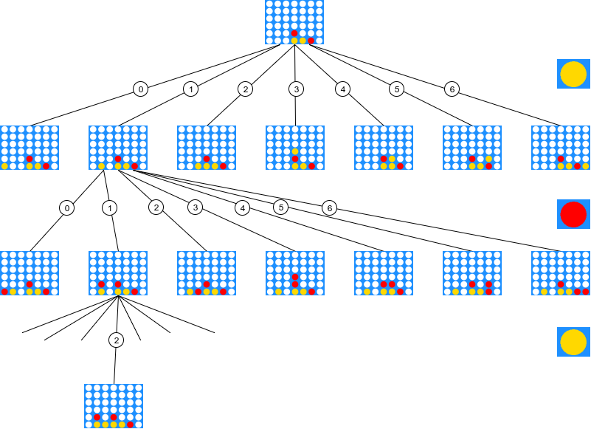

אלגוריתם אלפא-ביתא
מכיוון שהעץ רחב מאוד ויתכנו ענפים אינסופיים, נדרש להגביל את עומק החיפוש.
השחקן הצהוב (המחשב) מוגדר כ- MAX והשחקן האדום (שחקן אנושי) מוגדר כ- MIN.
הוספתי פרמטרים נוספים לאלגוריתם המקורי מהספר:
המשתנים Player ו-Board מייצגים את Pos באלגוריתם המקורי.
המשתנים MaxDepth ו- Depthמאפשרים מימוש של עומק החישוב.
כאשר מגעים לעומק הנדרש (רמת הקושי אשר נבחרה בתחילת המשחק), יש שימוש בפונקציה היוריסטית, על מנת לשערך את המצבים במשחק :
בשונה מהאלגוריתם בספר, האלגוריתם בפרויקט יודע להחליף את זהות השחקן עבור כל רמת חיפוש.

Slide 7
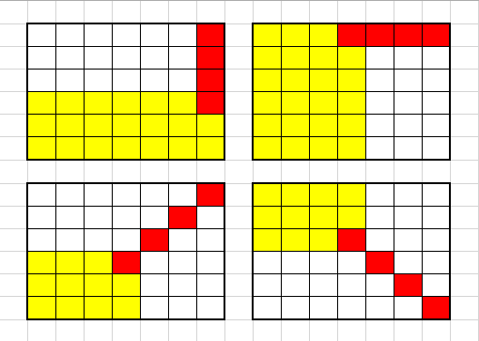
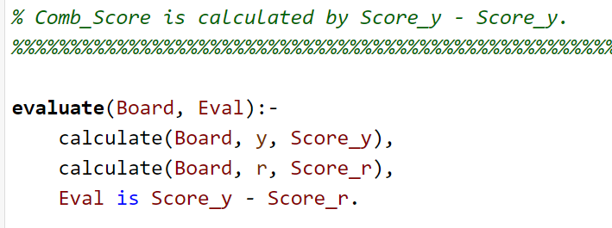
היוריסטיקה
הפונקציה ההיוריסטית פרופורציונלית למשקל של מספר הרבעיות בשורה/עמודה/אלכסון. הערך מתווסף עבור כל שורה, עמודה ואלכסון.
עבור שני אסימונים צמודים בעלי צבע זהה ושני תאים פנוים ברבעיה, המשקל המתקבל שווה 1.
עבור שלושה אסימונים צמודים בעלי צבע זהה ותא אחד פנוי ברבעיה, המשקל המתקבל שווה 2.
עבור ארבעה אסימונים צמודים בעלי צבע זהה ברביעיה, המשקל המתקבל שווה 3000.
הפונקציה ההיוריסטית נותנת ערך גבוה מאוד (כמו 3000) ל-4 אסימונים ברציפות בשורה/עמודה/אלכסון.
החיסור בין הערכים שחושבו בפונקציה ההיוריסטית נחוץ על-מנת לחשב את הפער בין האפשרות הטובה ביותר של המחשב לנצח לבין האפשרות הגרועה ביותר של השחקן האנשוי לנצח. ככל שפער הנקודות גדול יותר, כך המחשב יכול לחזות את הצעד הבא הטוב ביותר עבורו.
נעזרתי ב: פונקציה היוריסטית

